Slide 1
«Игры с рифмами»
(дидактическое пособие для детей старшего дошкольного возраста по развитию речи)

Slide 2
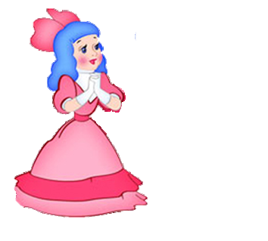
Цель: развитие коммуникативно-речевых навыков, звуковой культуры речи детей старшего дошкольного возраста;
Задачи:
• развивать слуховое внимание;
• развивать фонематический слух, чувство ритма;
• побуждать ребенка к самостоятельному творческому мышлению;
• развивать познавательную активность

Slide 3
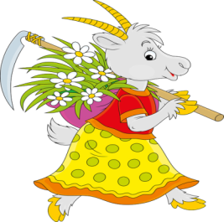
Над прудом парит стрекоза, в огороде гуляет ...

Slide 4
Спрячу под диван, старый ...

Slide 5
За столом Марина. На столе ...

Slide 6
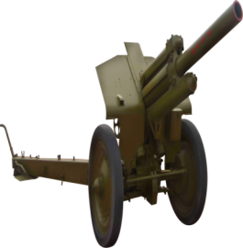
На макушке - ушки. На опушке - ...

Slide 7
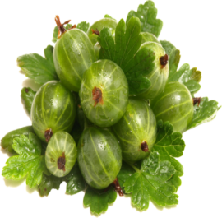
Вырастил садовник малину, клубнику,….

Slide 8
Космонавты к далёкой планете, полетели на быстрой ...

Slide 9
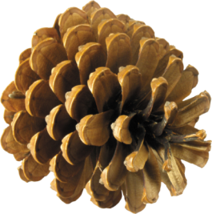
У Машки в руках шашки, у Мишки на лбу ...

Slide 10
Посуда из глины, варенье из ...

Slide 11
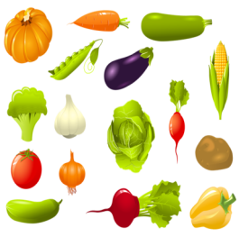
В кастрюле – щи, а в щах - ...

Slide 12
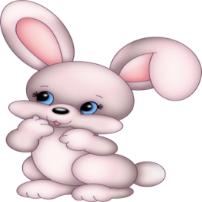
У сойки сайка. У Зойки ...

Slide 13
На барже важный груз, с бахчи везут…

Slide 14
Перепрыгнуть пень может любой …

Slide 15
Литература: «Игры с рифмами» Т.П.Воронина

